Slide 1
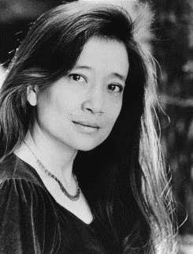
DIVOKÉ LABUTĚ
Jung Changová / Zhang Rong

Slide 2
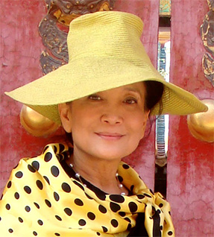
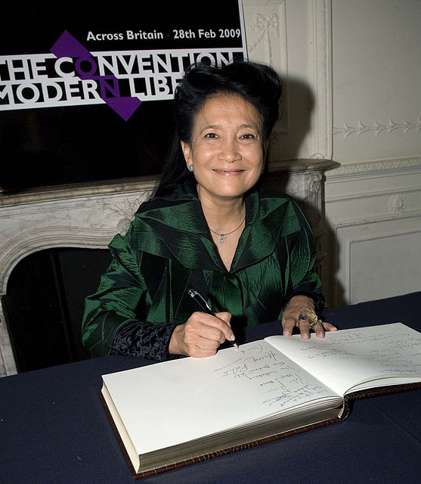
* 25. 3. 1952

Slide 3
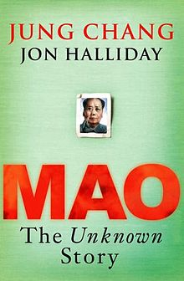

Slide 4
květen 1991
„Deset let jsem se vyhýbala přemítání o Číně, kterou jsem za sebou zanechala. Pak mě roku 1988 přijela navštívit máma… Rozhodla jsem se, že napíšu Divoké labutě.“

Slide 5
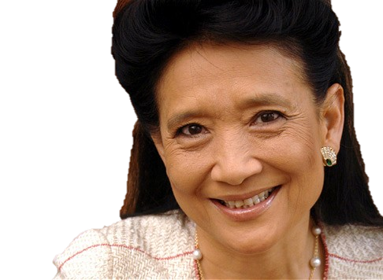
Rodokmen
matka Te-chung + Šou-jü (otec)
*1931 + 1921 - 1975
Siao-chung
*1950
Er-chung (autorka)
* 1952
Ťin-ming
*1953
babička Jü-Fang + 1. generál Süe Č‘-cheng + 2. dr. Sia
1909 – 1969 + 1876 – 1933 + 1870 - 1952
Jü–Lan
1917 - 1960
Jü-lin
*1930
Siao-chej
*1954
Siao-fang
*1962

Slide 6
Příběh babičky Jü-fang
s ženami zacházeno jako s majetkem
konkubína
1931
narození Te-chung
1935
babička se vdává za dr. Siaa

Slide 7
Syn pohlédl doktorovi do tváře. „Věrný poddaný protestuje proti císaři svou smrtí. Stejně by se měl vůči otci zachovat poslušný syn. Svůj protest můžu vyjádřit jen svou smrtí!“

Slide 8
Ťin-čou

Slide 9
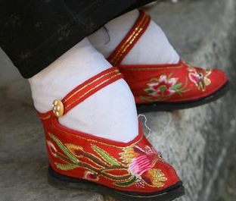
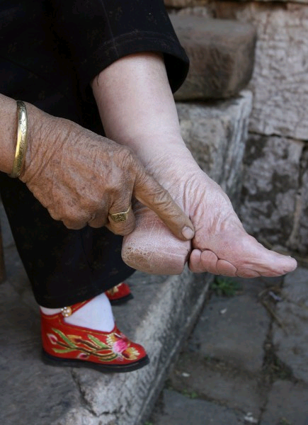

Slide 10
Příběh matky te-chung *1931
1946
připojuje se ke komunistickému hnutí
1949
matka s otcem uzavírají sňatek
otec vysoce postavený komunista
1950
pozemková reforma

Slide 11
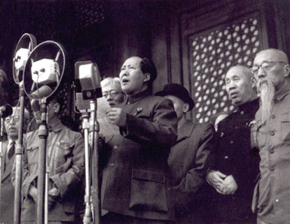
1949 vyhlášení čínské lidové republiky

Slide 12
I-pin

Slide 13
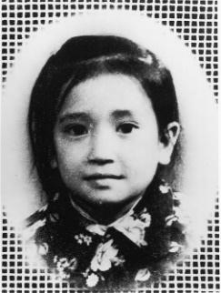
Příběh autorky er-chung
1952
narozena autorka knihy
1955
matka zadržena
kampaň za „odhalení skrytých kontrarevolucionářů“
1956
matka propuštěna

Slide 14
Čcheng-tuu

Slide 15
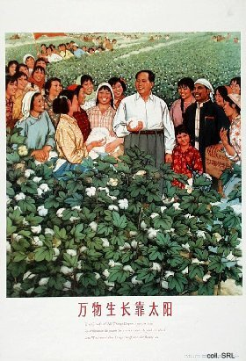
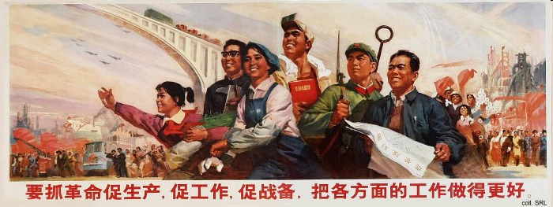
1958
Velký skok
1959
hladomor do 1961

Slide 16
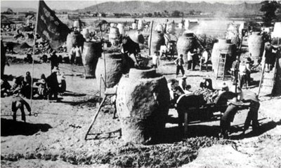
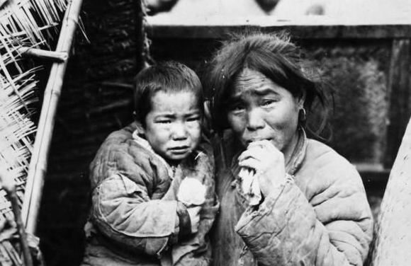

Slide 17
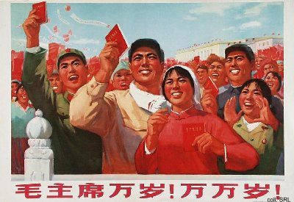
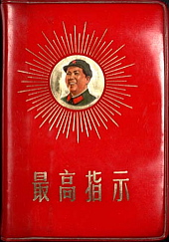
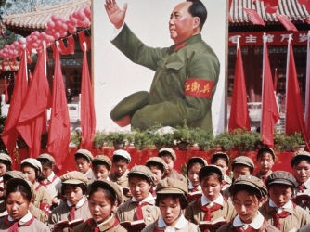
1966
vrcholí Maoův kult, začíná Kulturní revoluce

Slide 18
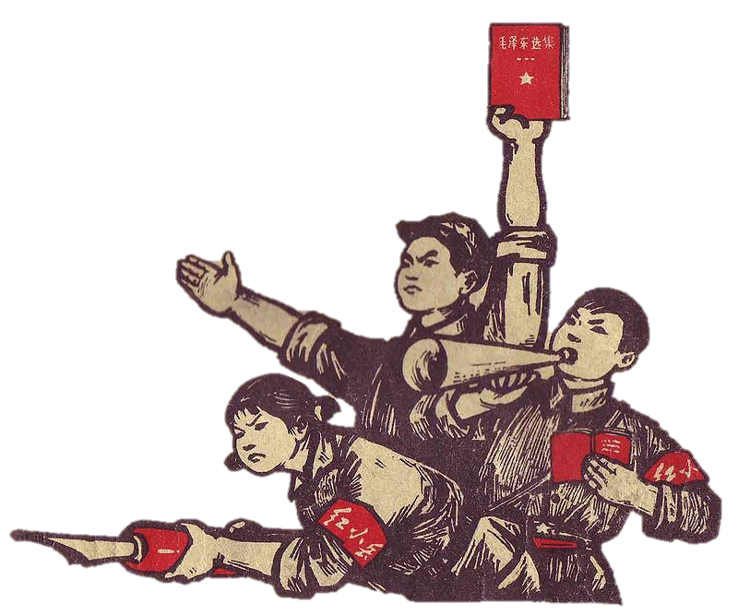
1966
otec zadržen
matka se jede odvolat do Pekingu, otec propuštěn
autorka vstupuje do Rudých gard

Slide 19
„Nikdo mě nenutil, abych se k nim přidala, to já sama jsem po tom dychtivě toužila.“

Slide 20
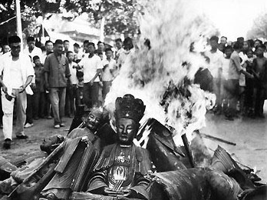
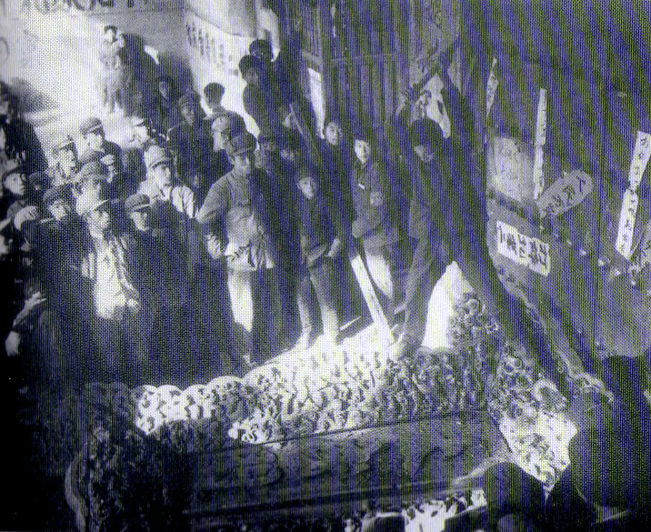

Slide 21
„Tenkrát mi šlo jen o to, abych uviděla předsedu Maoa.“

Slide 22
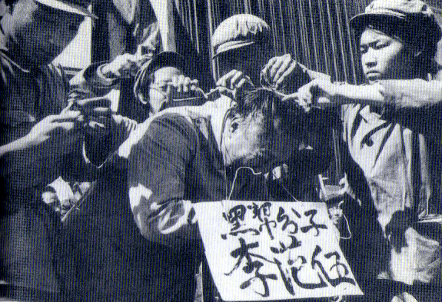
1967
rodiče mučení
otec píše Maovi, uvězněn, duševní zhroucení

Slide 23
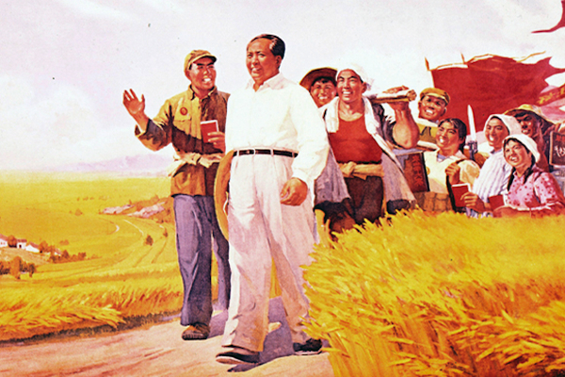
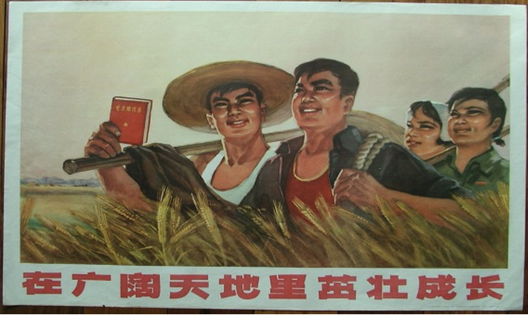
1969
otec a matka v pracovním táboře
autorka pracuje jako rolnice
1973
autorka začíná studovat na S‘čchuanské univerzitě

Slide 24
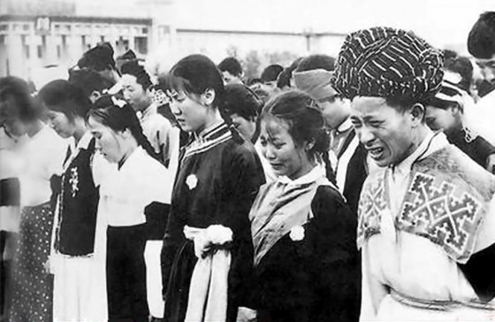
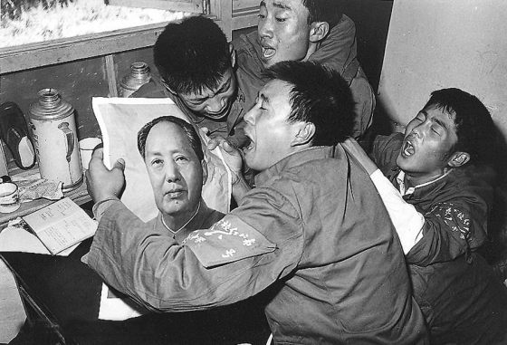
1975
umírá otec
1976
umírá Mao

Slide 25
„ Doufala jsem, že zapůsobím dojmem bezútěšného žalu.“

Slide 26
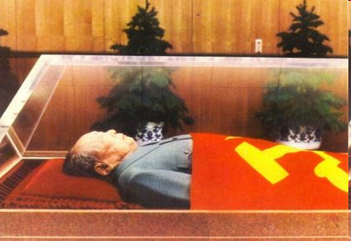
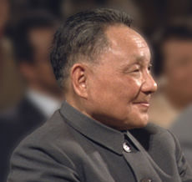
1977
Teng znovu u moci
1978
vyhrává konkurs na stipendium do VB

Slide 27
„ Ještě jednou jsem se ohlédla za svým minulým životem a pak jsem se obrátila čelem k budoucnosti. Měla jsem chuť sevřít v náručí celý svět.“

Slide 28
Děkuji za pozornost.

